Slide 1
Эффективная обратная связь между учеником и учителем, в том числе с применением цифровых технологий при подготовке к ОГЭ и ЕГЭ по химии
Химию зубрить не надо, её нужно понимать, видеть закономерности и тогда знания выстраиваются в систему.
Учитель химии МБОУ СОШ № 29
Падерина С.А.

Slide 2
С чего лучше начать подготовку выпускника к ЕГЭ по химии?
Познакомить со структурой КИМа
На первом занятии проводится проверка усвоенных (остаточных) знаний. По результатам проверки на каждого учащегося составляется индивидуальный план.
Подготовка к экзамену осуществляется по индивидуальным образовательным траекториям учащихся.

Slide 3
Разбивка теоретического материала
Теоретические основы химии
Неорганическая химия
Органическая химия
Методы познания в химии. Химия и жизнь.

Slide 4
Основные направления
подготовка по блокам содержания (для учащихся с высоким уровнем подготовки (от 60% на пробном тестировании) и планирующим занятия за 1-2 года до экзамена);
подготовка по вопросам ЕГЭ двух частей (для учащихся со средним уровнем подготовки (30-60%) и планирующим занятия менее чем за год до экзамена);
подготовка к первой части (для учащихся с низким уровнем подготовки и большими пробелами в знаниях);
подготовка ко второй части (для тех, кто отлично справился с подготовкой к первой части);
комбинированная подготовка к ЕГЭ (как правило, её реально осуществить только с учащимися, планирующими занятия за 2 года до экзамена).

Slide 5
Подготовку к экзамену по химии со школьниками с низким и средним уровнями подготовки считаем целесообразным начинать с тем «Основные понятия химии. Номенклатура неорганических и органических веществ». С сильными школьниками, при этом, лучше идти дедуктивным путём, т.е. начинать повторение с тем «Строение атома. Химическая связь».
Особое внимание обращаться на следующие темы: основные классы неорганических веществ; окислительно-восстановительные реакции, электролиз; реакции в растворах электролитов, гидролиз; химическая кинетика и химическое равновесие.

Slide 6
Основные проблемы у выпускников при подготовке к ЕГЭ
1. По программе базового уровня недостаточно количество часов для успешной сдачи экзамена;
2. Трудности при проведении практической части (реактивы, оборудование не все имеются в достаточном количестве);
3. Нерациональное распределение времени при выполнении заданий;
4. Учащиеся, которые выбрали предмет «Химия» в формате ЕГЭ, имеют разный уровень подготовки;
5. Слабые знания по физике и математике.

Slide 7
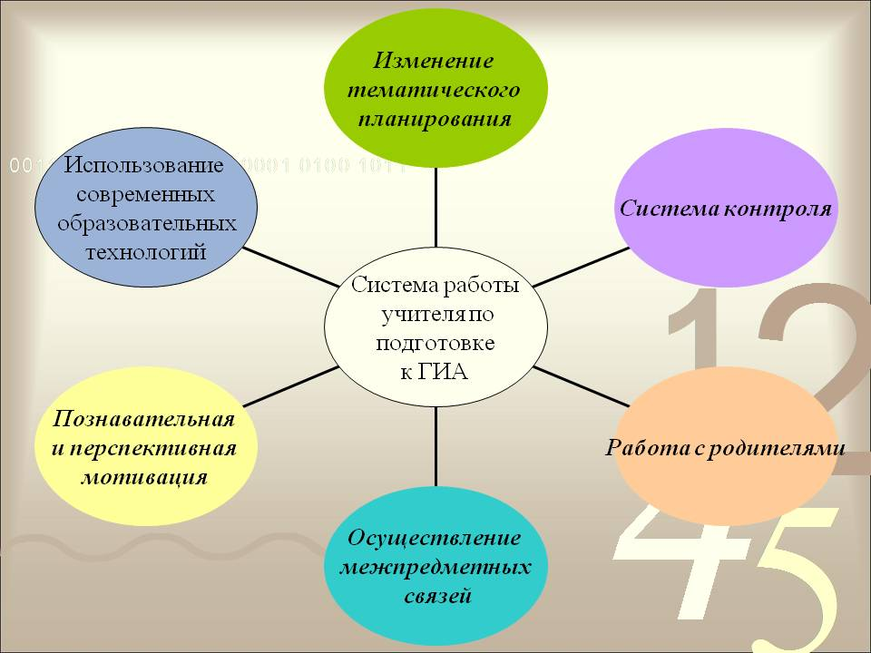

Slide 8
Наиболее эффективными формами, методами и приемами по подготовке к ЕГЭ по химии являются
работа заданиями в форме тестов;
дифференцированный подход в обучении и подготовке;
индивидуальные занятия, консультации, обзорные уроки;
формирование у учащихся на уроках химии умений, навыков, развитие компетенций, необходимых для успешной сдачи ЕГЭ; выполнение диагностических работ после изучения каждой темы с помощью тестирования, тренажеров по ЕГЭ;
решение максимально возможного количества тестов – вариантов ЕГЭ с последующим анализом допущенных ошибок.

Slide 9
Технологии обучения
технология обучения в сотрудничестве,
личностно ориентированное обучение.
И все-таки, приоритетным становится направление на самостоятельную активную познавательную деятельность каждого ученика с учетом его особенностей и возможностей, деятельность, не всегда укладывающуюся в систему урока.

Slide 10


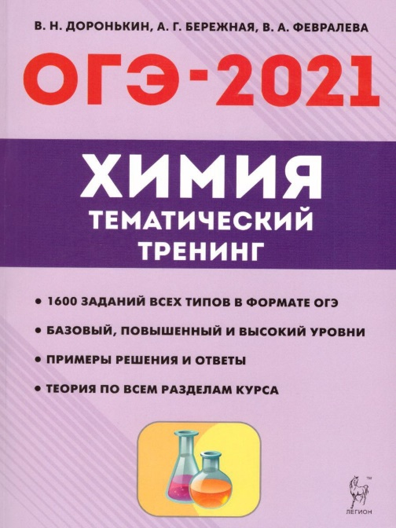



Различные пособия для подготовки к ОГЭ и ЕГЭ

Slide 11
Различные пособия для подготовки к ОГЭ и ЕГЭ
Интерактивные тесты на http://nsportal.ru/
Видеоуроки для подготовки к ГИА.
Большой материал по подготовке к ЕГЭ размещен на Интернет ресурсах http://www.fipi.ru/ , http://reshuege.ru/ , http://egeigia.ru/ сайт СтатГрад
Степенин.ру - https://stepenin.ru/tasks
Наука для тебя (Широкопояс С.) - https://scienceforyou.ru/trenirovochnye-varianty-dlja-podgotovki-k-egje
Школково - https://2.shkolkovo.online/presale/chem

Slide 12
Бесплатные On-line тесты ГИА 11 класс
Тесты по химии ЕГЭ онлайн -https://onlinetestpad.com/ru/tests/chemistry/ege
ЯндексРепетитор - https://yandex.ru/tutor/subject/?subject_id=7
НезнайкаИнфо - https://neznaika.info/ege/chemistry/
Студариум - https://studarium.ru/subject/chemistry
Демонстрационные варианты тестов ЕГЭ по химии от ФИПИ - Открытый банк заданий - https://test.tutoronline.ru/himiya/ege
Решу ЕГЭ - https://chem-ege.sdamgia.ru/
Экзамер - https://examer.ru/

Slide 13
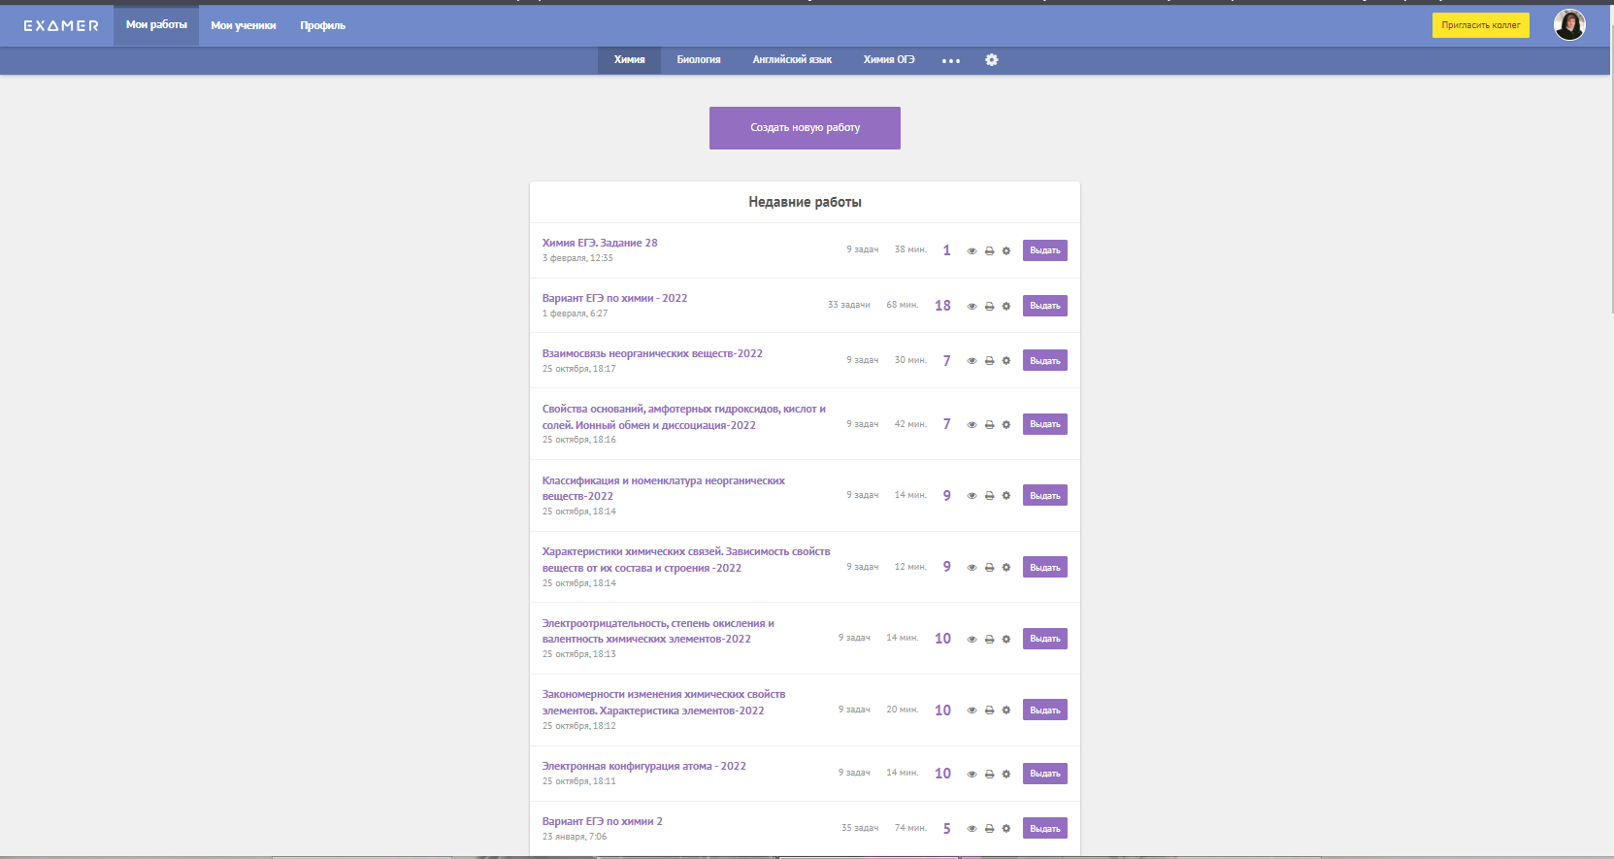
Работа на сайте Экзамер https://teacher.examer.ru/app/chem/tests

